Slide 1
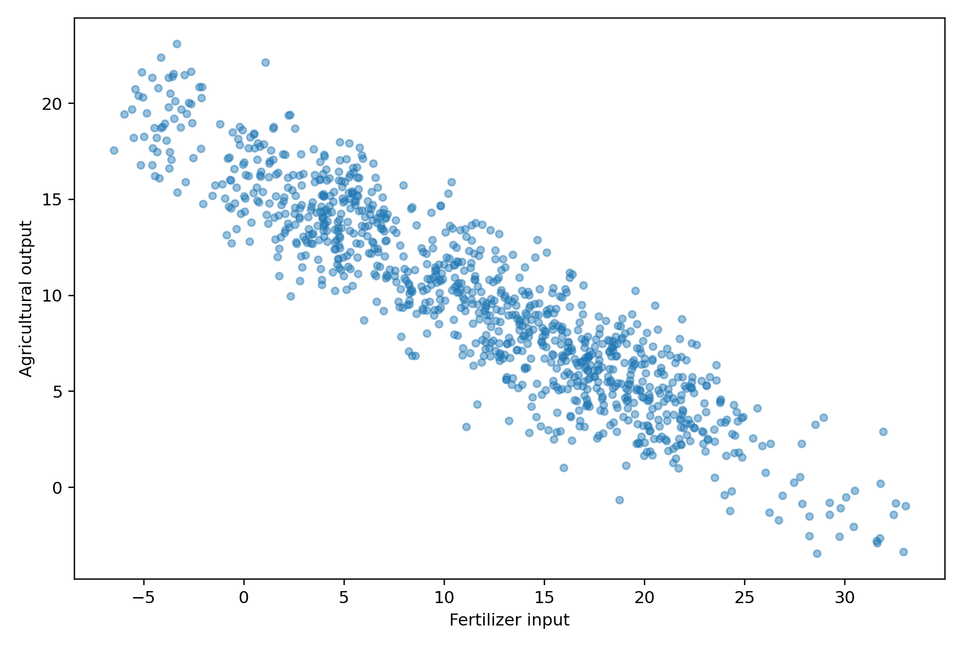
Lecture 8
固定効果モデル
intuition
パネルデータ・within 変換・差分回帰・TWFE
同じ個体の中の変化を使うとはどういうことか。
pooled OLS がなぜ外れ、fixed effects が何を差し引くのかを図と式でつなぐ。
導入
固定効果
差分回帰
TWFE / AKM
この講義の流れ
誤った比較を確認する → within 比較へ切り替える → short panel の難しさを押さえる → TWFE と AKM へ拡張する
計量経済学 I ｜ Lecture 8
1
Notes:
[Sources] - /mnt/data/lecture8_revised.qmd (user-provided lecture manuscript) - /mnt/data/lecture8_revised.html (user-provided rendered HTML reference) - This slide was rebuilt from the user-provided manuscript/HTML, with wording and equations rewritten for classroom use while preserving the established visual style. - /mnt/data/lecture8_assets/overall_scatter.png (chart regenerated from the user-provided manuscript's simulation code for the fertilizer example). [/Sources]

Slide 2
この講義で押さえるポイント
導入
Lecture 8 の論点を最初に 3 行で固定する。
Point 1
Point 2
Point 3
固定効果モデルは、観測されないが時間を通じて不変な要因を差し引くための基本ツールである。
識別に使うのは個体間の差ではなく、同じ個体の中での変化である。
within 変換・差分回帰・TWFE は、「何を差し引いているか」でまとめると整理しやすい。
比較対象を between から within に切り替える、という一本の話として読む。
計量経済学 I ｜ Lecture 8
2
Notes:
[Sources] - /mnt/data/lecture8_revised.qmd (user-provided lecture manuscript) - /mnt/data/lecture8_revised.html (user-provided rendered HTML reference) - This slide was rebuilt from the user-provided manuscript/HTML, with wording and equations rewritten for classroom use while preserving the established visual style. [/Sources]

Slide 3
Lecture の流れ
導入
比較設計として fixed effects を読む。
1. 誤る比較を確認
2. within への切替
全観測を一括で回す pooled OLS が、なぜ符号まで外しうるのかをまず見る。
農家ごとに基準線を持たせるダミー法と、平均との差を取る within 変換を対応させる。
3. short panel と差分
4. TWFE と AKM
T が短いと何がつらいか、そして T=2 では FE が差分回帰になることを押さえる。
個体 FE に時点 FE を足すと何を差し引くのか、two-way FE の代表例まで進む。
後半の short panel・TWFE・AKM は、すべて「何を差し引いて β を残すか」の延長線上にある。
計量経済学 I ｜ Lecture 8
3
Notes:
[Sources] - /mnt/data/lecture8_revised.qmd (user-provided lecture manuscript) - /mnt/data/lecture8_revised.html (user-provided rendered HTML reference) - This slide was rebuilt from the user-provided manuscript/HTML, with wording and equations rewritten for classroom use while preserving the established visual style. [/Sources]

Slide 4
導入
Lecture 8
Lecture 8
導入：同じデータでも
結論は真逆になりうる
この部で押さえること
1
全体では負相関に見える
まずは肥料の例から、誤った比較がどのように生まれるかを確認する。
2
同じ農家の中では正の関係
3
その差を可能にするのがパネルデータ
計量経済学 I ｜ Lecture 8
4
Notes:
[Sources] - /mnt/data/lecture8_revised.qmd (user-provided lecture manuscript) - /mnt/data/lecture8_revised.html (user-provided rendered HTML reference) - This slide was rebuilt from the user-provided manuscript/HTML, with wording and equations rewritten for classroom use while preserving the established visual style. [/Sources]

Slide 5
同じデータから「肥料は有害」に見えてしまう
導入
全観測をまとめて見ると、まず負の相関が目に入る。
observed scatter
観測される事実
散布図だけを見ると、肥料投入量が多いほど収穫量が低いように見える。
危ない読み方
ここから「だから補助金は不要だ」と結論すると、between の比較をそのまま因果と読んでいることになる。
このスライドの要点
データが間違っているのではなく、比較の設計が間違っている。
計量経済学 I ｜ Lecture 8
5
Notes:
[Sources] - /mnt/data/lecture8_revised.qmd (user-provided lecture manuscript) - /mnt/data/lecture8_revised.html (user-provided rendered HTML reference) - This slide was rebuilt from the user-provided manuscript/HTML, with wording and equations rewritten for classroom use while preserving the established visual style. - /mnt/data/lecture8_assets/overall_scatter.png (chart regenerated from the fertilizer simulation in the user-provided manuscript). [/Sources]

Slide 6
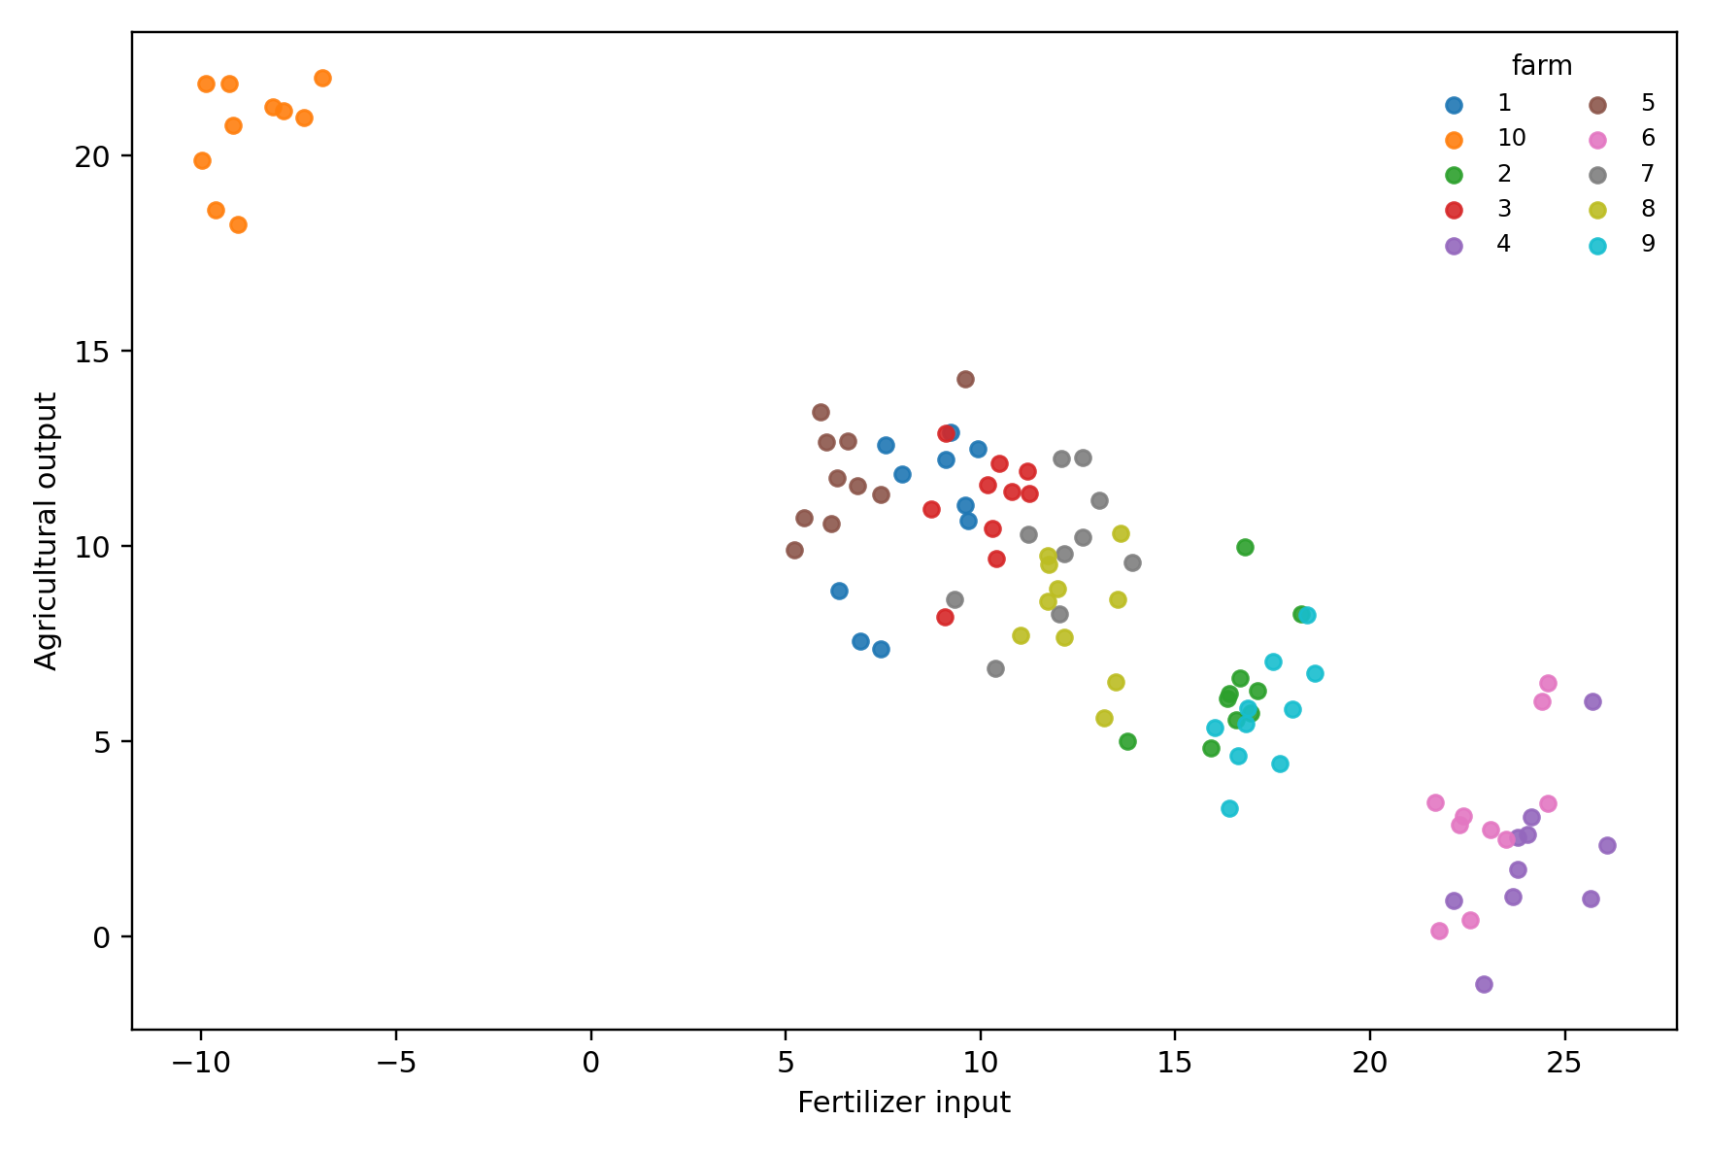
なぜ符号が反転するのか
導入
色を固定して見ると、話は逆転する。
farm-colored scatter
図から読めること 1
同じ色をたどると、肥料投入が増えた月ほど収穫量も増えている。
図から読めること 2
生産性の低い農家ほど、そもそも肥料に頼っている。
問題の核
計量経済学 I ｜ Lecture 8
6
Notes:
[Sources] - /mnt/data/lecture8_revised.qmd (user-provided lecture manuscript) - /mnt/data/lecture8_revised.html (user-provided rendered HTML reference) - This slide was rebuilt from the user-provided manuscript/HTML, with wording and equations rewritten for classroom use while preserving the established visual style. - /mnt/data/lecture8_assets/within_scatter.png (chart regenerated from the user-provided manuscript's farm-colored panel scatter plot). [/Sources]

Slide 7
まず前提：パネルデータとは何か
導入
fixed effects を可能にするのは、同じ個体を繰り返し観測していることだ。
この講義のデータ
観測単位
fixed effects が要求するもの
100 軒の農家を 10 か月追跡する。
各 (i,t) について、肥料投入量 xᵢₜ と収穫量 yᵢₜ を観測する。
i は「誰か」、t は「いつか」を表す添字である。
個体ごとの固定的な違いはあってよい。
その違いを差し引くために、同じ個体を複数期観測する。
比較の軸は between ではなく within になる。
なぜ重要か
同じ農家の「いつもの水準」からのズレを作れるからである。各農家を一回しか観測しないと、within 比較はそもそもできない。
計量経済学 I ｜ Lecture 8
7
Notes:
[Sources] - /mnt/data/lecture8_revised.qmd (user-provided lecture manuscript) - /mnt/data/lecture8_revised.html (user-provided rendered HTML reference) - This slide was rebuilt from the user-provided manuscript/HTML, with wording and equations rewritten for classroom use while preserving the established visual style. [/Sources]

Slide 8
クロスセクション・時系列・パネル
導入
データ構造が違うと、できる比較も違う。
クロスセクション
時系列
パネル
一時点だけで多くの個体を観測する。
比較できるのは個体どうしの差である。
同じ個体が時間とともにどう変わったかは見えない。
一つの対象を長く追う。
時間変化は見えるが、個体間比較はできない。
日本全体の米生産量の月次系列、のようなデータ。
複数の個体を複数時点で観測する。
個体差も時間変化も両方見える。
fixed effects はこの構造を使って within 比較を作る。
計量経済学 I ｜ Lecture 8
8
Notes:
[Sources] - /mnt/data/lecture8_revised.qmd (user-provided lecture manuscript) - /mnt/data/lecture8_revised.html (user-provided rendered HTML reference) - This slide was rebuilt from the user-provided manuscript/HTML, with wording and equations rewritten for classroom use while preserving the established visual style. [/Sources]

Slide 9
パネルデータの利点は「同じ農家の中の変化」を追えること
導入
知りたい問いを within の言葉で書き直す。
between で考えると危ない
ここで比較対象が変わる
「肥料を多く使う農家ほど収穫量が低い」は、農家間の違いと因果効果が混ざった比較である。
pooled OLS が主に使うのは個体どうしの差。
fixed effects が使うのは同じ個体の平均との差。
この切替が、符号の反転を説明する。
within で問いを立てる
ある農家が普段より多く肥料を投入した月に、普段より収穫量も増えるか。
計量経済学 I ｜ Lecture 8
9
Notes:
[Sources] - /mnt/data/lecture8_revised.qmd (user-provided lecture manuscript) - /mnt/data/lecture8_revised.html (user-provided rendered HTML reference) - This slide was rebuilt from the user-provided manuscript/HTML, with wording and equations rewritten for classroom use while preserving the established visual style. [/Sources]

Slide 10
pooled OLS は何を比較しているか
導入
全観測を一つの大きなサンプルとして回帰している。
pooled OLS
見落としているもの
農地の質・日当たり・農家の技術力のような、個体ごとに固定的な違いが投入量にも収穫量にも効くと、β₁ は因果効果を表さない。
何をしているか
農家 1 の 1 月、農家 1 の 2 月、農家 2 の 1 月 … を横並びで扱う。
個体ごとの基準線の違いは明示的には入れない。
fixed effects の発想
各個体に固有の定数項 α_i を持たせるか、各個体平均との差だけを見ることで、時間不変の omitted variable を差し引く。
計量経済学 I ｜ Lecture 8
10
Notes:
[Sources] - /mnt/data/lecture8_revised.qmd (user-provided lecture manuscript) - /mnt/data/lecture8_revised.html (user-provided rendered HTML reference) - This slide was rebuilt from the user-provided manuscript/HTML, with wording and equations rewritten for classroom use while preserving the established visual style. [/Sources]

Slide 11
固定効果
Lecture 8
Lecture 8
固定効果モデル：
「個体ごとに基準線を変える」
この部で押さえること
1
モデルは y = βx + α + u の形で書ける
ダミー変数法と within 変換は、見た目は違っても同じ β を回収する。
2
ダミー法でも within 法でもよい
3
識別は個体内変化だけに依存する
計量経済学 I ｜ Lecture 8
11
Notes:
[Sources] - /mnt/data/lecture8_revised.qmd (user-provided lecture manuscript) - /mnt/data/lecture8_revised.html (user-provided rendered HTML reference) - This slide was rebuilt from the user-provided manuscript/HTML, with wording and equations rewritten for classroom use while preserving the established visual style. [/Sources]

Slide 12
固定効果モデルの基本形
固定効果
まず αᵢ を入れたモデルをはっきり書く。
one-way FE
このモデルがやりたいこと
土地の質や設備の差のような「ずっと同じもの」は αᵢ に吸収し、その上で投入量の変化に対する収穫量の反応だけを読む。
記号の意味
yᵢₜ: 農家 i・時点 t の収穫量
xᵢₜ: 農家 i・時点 t の肥料投入量
αᵢ: 農家 i に固有で時間不変な要因
u_it: その月だけのショック
比較の言い換え
固定効果モデルが見ているのは、農家 A と農家 B の比較ではなく、農家 A 自身の中で「普段より多く肥料を入れた月」と「そうでない月」の比較である。
計量経済学 I ｜ Lecture 8
12
Notes:
[Sources] - /mnt/data/lecture8_revised.qmd (user-provided lecture manuscript) - /mnt/data/lecture8_revised.html (user-provided rendered HTML reference) - This slide was rebuilt from the user-provided manuscript/HTML, with wording and equations rewritten for classroom use while preserving the established visual style. [/Sources]

Slide 13
α_i は何を吸収するのか
固定効果
時間を通じてほぼ変わらない個体差をひとまとめにしたものだ。
土地の質
農家の技術
設備・機械
立地条件
肥沃さ・日当たり・水はけ。
経験・作業の上手さ・管理能力。
もともとの資本装備や倉庫。
流通条件や固定的な気候差。
重要な読み方
αᵢ は「観測できないから無視する」のではなく、「観測できなくても個体固定効果として吸収する」という扱いである。fixed effects の核心はここにある。
計量経済学 I ｜ Lecture 8
13
Notes:
[Sources] - /mnt/data/lecture8_revised.qmd (user-provided lecture manuscript) - /mnt/data/lecture8_revised.html (user-provided rendered HTML reference) - This slide was rebuilt from the user-provided manuscript/HTML, with wording and equations rewritten for classroom use while preserving the established visual style. [/Sources]

Slide 14
方法 1：個体ダミーを入れる
固定効果
LSDV は fixed effects を最も素直に書いた形である。
LSDV
長所
何をコントロールしているかが式から直接見える。各農家に別の基準線があることがそのまま書かれている。
どう読むか
短所
個体数が非常に多いと、ダミー変数の数も膨大になる。理屈は分かりやすいが、計算や見た目は必ずしもきれいではない。
各農家にダミー変数を入れて、農家ごとの切片差を吸収する。
β は「農家ごとの平均的な生産性の違いを一定としたときの肥料効果」を表す。
計量経済学 I ｜ Lecture 8
14
Notes:
[Sources] - /mnt/data/lecture8_revised.qmd (user-provided lecture manuscript) - /mnt/data/lecture8_revised.html (user-provided rendered HTML reference) - This slide was rebuilt from the user-provided manuscript/HTML, with wording and equations rewritten for classroom use while preserving the established visual style. [/Sources]

Slide 15
直感：農家ごとに別の切片を持たせる
固定効果
fixed effects は「傾きは共通、切片は個体ごと」という見方でも理解できる。
separate intercepts
この図が言っていること
単純回帰では全農家に一本の共通切片しかない。FE では農家ごとに基準線を持たせた上で、傾き β を共通に読む。
何が消えるか
農家 A がもともと高収量、農家 B がもともと低収量、という水準差は切片で吸収される。残るのは投入量の変化に対応する傾きだけである。
計量経済学 I ｜ Lecture 8
15
Notes:
[Sources] - /mnt/data/lecture8_revised.qmd (user-provided lecture manuscript) - /mnt/data/lecture8_revised.html (user-provided rendered HTML reference) - This slide was rebuilt from the user-provided manuscript/HTML, with wording and equations rewritten for classroom use while preserving the established visual style. [/Sources]

Slide 16
方法 2：within transformation
固定効果
平均との差を取って αᵢ を直接消す。
出発点
考え方
各農家について、その農家の平均を計算する。αᵢ は時間不変なので、平均を取っても αᵢ のままである。
個体平均
狙い
元の式から個体平均の式を引けば、時間を通じて一定な αᵢ が機械的に消える。これが within 変換である。
計量経済学 I ｜ Lecture 8
16
Notes:
[Sources] - /mnt/data/lecture8_revised.qmd (user-provided lecture manuscript) - /mnt/data/lecture8_revised.html (user-provided rendered HTML reference) - This slide was rebuilt from the user-provided manuscript/HTML, with wording and equations rewritten for classroom use while preserving the established visual style. [/Sources]

Slide 17
平均との差を引くと αᵢ が消える
固定効果
最重要ポイントは、個体平均との差に変えると固定効果が消えることだ。
平均を取る
なぜ消えるのか
αᵢ は t に依存しないので、元の式にも平均の式にも同じ形で現れる。したがって引き算すると完全に相殺される。
引き算
ここで残るもの
個体平均との差に変換した x と y の共分散だけが β を識別する。
計量経済学 I ｜ Lecture 8
17
Notes:
[Sources] - /mnt/data/lecture8_revised.qmd (user-provided lecture manuscript) - /mnt/data/lecture8_revised.html (user-provided rendered HTML reference) - This slide was rebuilt from the user-provided manuscript/HTML, with wording and equations rewritten for classroom use while preserving the established visual style. [/Sources]

Slide 18
demeaning の意味
固定効果
各農家について「いつもの水準からどれだけズレたか」だけを見る。
xᵢₜ - x̄_i
yᵢₜ - ȳ_i
直感的な例
今月の肥料投入は、その農家の平均よりどれだけ大きいか。
個体ごとの「肥料の使いがちさ」はここで消える。
今月の収穫量は、その農家の平均よりどれだけ大きいか。
個体ごとの「もともとの収量水準」はここで消える。
x が平均より +2
y が平均より +1.5
このズレ同士の関係だけで β を読む
計量経済学 I ｜ Lecture 8
18
Notes:
[Sources] - /mnt/data/lecture8_revised.qmd (user-provided lecture manuscript) - /mnt/data/lecture8_revised.html (user-provided rendered HTML reference) - This slide was rebuilt from the user-provided manuscript/HTML, with wording and equations rewritten for classroom use while preserving the established visual style. [/Sources]

Slide 19
なぜダミー法と within 法は同じ β になるのか
固定効果
見た目は違っても、使っている variation は同じである。
OLS が選ぶ切片
一致するのはどこか
ダミー変数を入れた回帰の β̂ と、平均との差し引き後の回帰の β̂ が一致する。
ポイント
ダミー法では、各個体に最適な切片を入れている。
その最適な切片は「各個体平均にぴったり合う」形になる。
それを元の式に代入すると、within 回帰と同じ式が出る。
言い換え
両者とも「農家間の差を捨てて、農家内の変化だけを使う」という同じ仕事をしている。
計量経済学 I ｜ Lecture 8
19
Notes:
[Sources] - /mnt/data/lecture8_revised.qmd (user-provided lecture manuscript) - /mnt/data/lecture8_revised.html (user-provided rendered HTML reference) - This slide was rebuilt from the user-provided manuscript/HTML, with wording and equations rewritten for classroom use while preserving the established visual style. [/Sources]

Slide 20
固定効果モデルの識別仮定
固定効果
時間不変の omitted variable には強いが、時間変動する交絡は自動では消えない。
厳密外生性
消せるもの
消せないもの
教室での読み方
土地の質
固定的な技術力
変わらない設備差
異常気象
その年だけの政策
時間とともに変わる omitted variable
FE は万能な因果推論装置ではない。何を差し引いて、何がまだ残るのかを毎回言語化する必要がある。
計量経済学 I ｜ Lecture 8
20
Notes:
[Sources] - /mnt/data/lecture8_revised.qmd (user-provided lecture manuscript) - /mnt/data/lecture8_revised.html (user-provided rendered HTML reference) - This slide was rebuilt from the user-provided manuscript/HTML, with wording and equations rewritten for classroom use while preserving the established visual style. [/Sources]

Slide 21
肥料の例で fixed effects がやっていること
固定効果
between と within で比較対象が切り替わる。
pooled OLS の比較
だから結論は真逆になりうる
「農家 A は農家 B より肥料を多く使っている。では収穫量はどうか」という、農家どうしの比較をしてしまう。
全体の散布図では負の相関が見える。
しかし within の比較では正の効果が出る。
これは矛盾ではなく、使っている variation が違うからである。
fixed effects の比較
「農家 A が自分の平均より多く肥料を使った月に、収穫量も自分の平均より高いか」を見る。
計量経済学 I ｜ Lecture 8
21
Notes:
[Sources] - /mnt/data/lecture8_revised.qmd (user-provided lecture manuscript) - /mnt/data/lecture8_revised.html (user-provided rendered HTML reference) - This slide was rebuilt from the user-provided manuscript/HTML, with wording and equations rewritten for classroom use while preserving the established visual style. [/Sources]

Slide 22
固定効果の強みと限界
固定効果
使える問題設定と、使った瞬間に失うものを同時に見る。
強み 1
強み 2
時間不変の omitted variable を差し引ける。
因果効果を within の言葉で解釈しやすい。
限界 1
限界 2
時間不変の説明変数そのものは推定できない。
時間変動する交絡や測定誤差には別の注意が必要。
計量経済学 I ｜ Lecture 8
22
Notes:
[Sources] - /mnt/data/lecture8_revised.qmd (user-provided lecture manuscript) - /mnt/data/lecture8_revised.html (user-provided rendered HTML reference) - This slide was rebuilt from the user-provided manuscript/HTML, with wording and equations rewritten for classroom use while preserving the established visual style. [/Sources]

Slide 23
シミュレーション
Lecture 8
Lecture 8
シミュレーションで
fixed effects を数値で確かめる
この部で押さえること
1
土地の質が交絡をつくる
同じ DGP で pooled OLS と FE を並べると、何を回収しているかがはっきり見える。
2
pooled OLS は符号を外す
3
FE は within だけを使って正の効果を回復する
計量経済学 I ｜ Lecture 8
23
Notes:
[Sources] - /mnt/data/lecture8_revised.qmd (user-provided lecture manuscript) - /mnt/data/lecture8_revised.html (user-provided rendered HTML reference) - This slide was rebuilt from the user-provided manuscript/HTML, with wording and equations rewritten for classroom use while preserving the established visual style. [/Sources]

Slide 24
シミュレーションの設計
シミュレーション
交絡の向きをはっきり埋め込んだ DGP を作る。
DGP
投入量
収穫量
読み方
本当の肥料効果 β は正だが、土地の質 L が投入量と収穫量の両方に効くようにしている。
計量経済学 I ｜ Lecture 8
24
Notes:
[Sources] - /mnt/data/lecture8_revised.qmd (user-provided lecture manuscript) - /mnt/data/lecture8_revised.html (user-provided rendered HTML reference) - This slide was rebuilt from the user-provided manuscript/HTML, with wording and equations rewritten for classroom use while preserving the established visual style. [/Sources]

Slide 25
まず pooled OLS を回す
シミュレーション
固定的な土地の質を無視すると、係数は大きく歪む。
pooled OLS
なぜこうなるか
土地の質が低い農家ほど肥料を多く使うように作ってあるので、between の比較では「肥料が悪い」ように見えてしまう。
推定結果
fertilizer の係数は -0.543。真の β = 0.8 と比べると、符号まで逆転している。
この係数の中身
肥料の真の効果と、土地の質による交絡が混ざっている。pooled OLS は説明変数と omitted variable の相関をそのまま引き受けてしまう。
計量経済学 I ｜ Lecture 8
25
Notes:
[Sources] - /mnt/data/lecture8_revised.qmd (user-provided lecture manuscript) - /mnt/data/lecture8_revised.html (user-provided rendered HTML reference) - This slide was rebuilt from the user-provided manuscript/HTML, with wording and equations rewritten for classroom use while preserving the established visual style. [/Sources]

Slide 26
農家ダミーを入れた FE 回帰
シミュレーション
各農家に専用の切片を持たせると、正の効果が回復する。
farm dummies
R での実装
factor(farm_id) を右辺に入れれば、LSDV として推定できる。
推定結果
fertilizer の係数は 0.912。土地の質の固定差を吸収したことで、肥料の正の効果が見えるようになる。
係数の解釈
同じ農家の中で、肥料投入量が増えたときに収穫量がどれだけ増えるか、という within の傾きを読んでいる。
計量経済学 I ｜ Lecture 8
26
Notes:
[Sources] - /mnt/data/lecture8_revised.qmd (user-provided lecture manuscript) - /mnt/data/lecture8_revised.html (user-provided rendered HTML reference) - This slide was rebuilt from the user-provided manuscript/HTML, with wording and equations rewritten for classroom use while preserving the established visual style. [/Sources]

Slide 27
demean した within 回帰
シミュレーション
平均との差に変換しても、同じ β が出る。
demeaning
推定結果
fertilizer_dm の係数も 0.912。ダミー法と完全に一致する。
within regression
ここで大事なこと
平均との差を取った後のデータでは切片は不要であり、回帰は「ズレどうし」の関係だけを使っている。
計量経済学 I ｜ Lecture 8
27
Notes:
[Sources] - /mnt/data/lecture8_revised.qmd (user-provided lecture manuscript) - /mnt/data/lecture8_revised.html (user-provided rendered HTML reference) - This slide was rebuilt from the user-provided manuscript/HTML, with wording and equations rewritten for classroom use while preserving the established visual style. [/Sources]

Slide 28
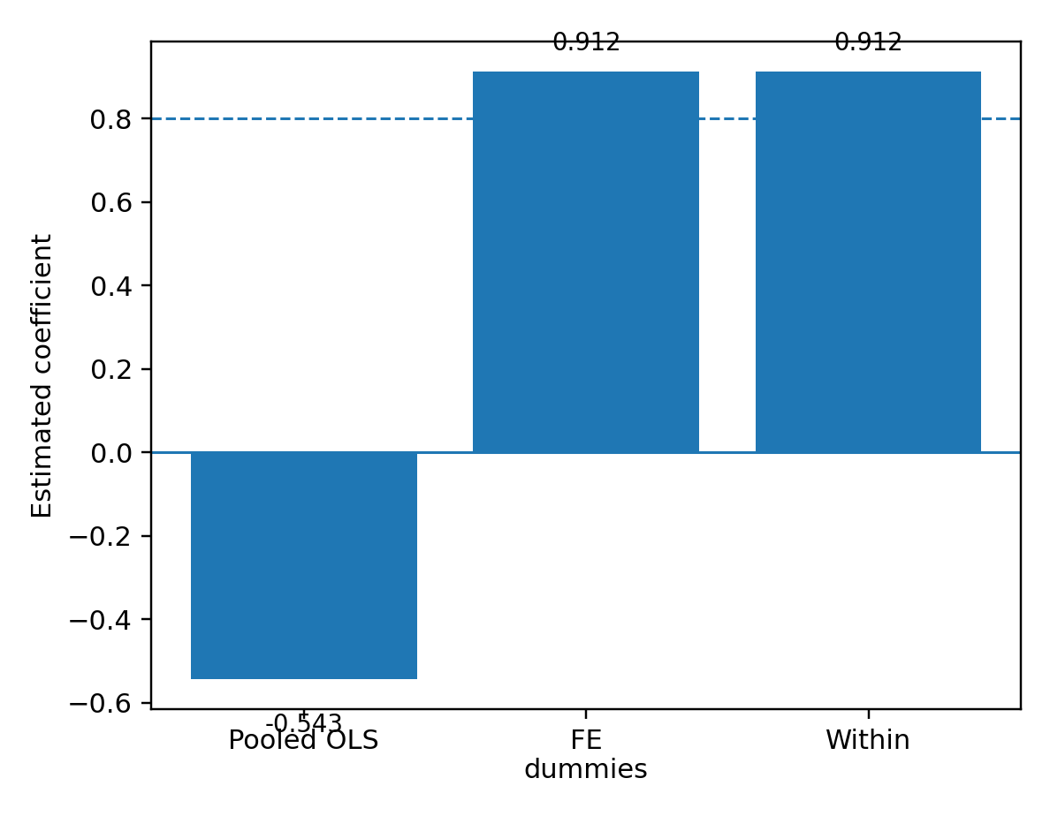
3つの係数を並べる
シミュレーション
pooled OLS と FE の違いは、使っている比較対象の違いである。
coefficient comparison
真の値
データ生成では β = 0.8 と置いている。
何が確認できるか
pooled OLS は大きく下方に歪み、FE with dummies と FE with demeaning は一致して正の効果を回復する。
講義で強調したい点
fixed effects は「うまい回帰式」ではなく、「比較の設計を within に切り替える道具」である。
計量経済学 I ｜ Lecture 8
28
Notes:
[Sources] - /mnt/data/lecture8_revised.qmd (user-provided lecture manuscript) - /mnt/data/lecture8_revised.html (user-provided rendered HTML reference) - This slide was rebuilt from the user-provided manuscript/HTML, with wording and equations rewritten for classroom use while preserving the established visual style. - /mnt/data/lecture8_assets/coef_compare.png (figure recreated from the reported coefficients in the user-provided simulation section). [/Sources]

Slide 29
推定結果をどう読むか
シミュレーション
符号が変わったのは、回帰の技術ではなく比較の軸が変わったからである。
pooled OLS
FE with dummies
within regression
農家どうしの差を主に使う。
土地の質の違いまで拾う。
肥料が悪いように見えてしまう。
各農家の切片差を吸収する。
農家内の変動だけで β を読む。
同じ農家の中では正の効果が回復する。
平均との差に変換して同じことをする。
識別に使う variation が FE dummies と同じ。
だから β̂ も一致する。
計量経済学 I ｜ Lecture 8
29
Notes:
[Sources] - /mnt/data/lecture8_revised.qmd (user-provided lecture manuscript) - /mnt/data/lecture8_revised.html (user-provided rendered HTML reference) - This slide was rebuilt from the user-provided manuscript/HTML, with wording and equations rewritten for classroom use while preserving the established visual style. [/Sources]

Slide 30
short panel / 差分
Lecture 8
Lecture 8
short panel と差分回帰：
FE は万能ではない
この部で押さえること
1
T が短いと within variation が少ない
個体内比較だけに頼るぶん、T が短いと精度や測定誤差の問題が急に前面に出る。
2
T=2 では FE と差分回帰が一致する
3
何を失うかを確認してから使う
計量経済学 I ｜ Lecture 8
30
Notes:
[Sources] - /mnt/data/lecture8_revised.qmd (user-provided lecture manuscript) - /mnt/data/lecture8_revised.html (user-provided rendered HTML reference) - This slide was rebuilt from the user-provided manuscript/HTML, with wording and equations rewritten for classroom use while preserving the established visual style. [/Sources]

Slide 31
なぜ short panel はつらいのか
short panel / 差分
FE は個体間の差を捨てるので、T が短いと残る情報が少ない。
本質
この先で出る問題
fixed effects は「個体平均との差」だけで β を識別する。したがって、各個体を 2 期や 3 期しか見ないと、1 個体あたりの usable variation がきわめて少ない。
個体内変動が乏しい
標準誤差が大きくなりやすい
測定誤差の影響が強まる
動学パネルでは別種のバイアスも出る
直感
10 年分あれば「平年より多い年」「かなり少ない年」を豊かに観察できる。
2 期しかなければ、見えるのは 1 期目と 2 期目の差だけである。
計量経済学 I ｜ Lecture 8
31
Notes:
[Sources] - /mnt/data/lecture8_revised.qmd (user-provided lecture manuscript) - /mnt/data/lecture8_revised.html (user-provided rendered HTML reference) - This slide was rebuilt from the user-provided manuscript/HTML, with wording and equations rewritten for classroom use while preserving the established visual style. [/Sources]

Slide 32
実務で前面に出る 3 つの問題
short panel / 差分
short panel の弱さは、推定量のばらつきとノイズへの脆さとして現れる。
1. 個体内変動が少ない
2. 標準誤差が大きい
3. 測定誤差に弱い
学歴や地理条件のように、ほとんど動かない変数は FE では識別が弱い。
そもそも「平均との差」がほぼゼロになるからである。
between variation を捨てるので、有効な variation が減る。
そのぶん推定値のばらつきも大きくなりやすい。
変化だけを見るので、ノイズも差分として強調される。
本当はほとんど変わらない変数でも、不安定な推定につながる。
計量経済学 I ｜ Lecture 8
32
Notes:
[Sources] - /mnt/data/lecture8_revised.qmd (user-provided lecture manuscript) - /mnt/data/lecture8_revised.html (user-provided rendered HTML reference) - This slide was rebuilt from the user-provided manuscript/HTML, with wording and equations rewritten for classroom use while preserving the established visual style. [/Sources]

Slide 33
動学パネルでは別のバイアスも出る
short panel / 差分
ラグ付き被説明変数を入れると、short T では FE 特有の問題が現れる。
動学 FE
この講義での位置づけ
ここでは詳細には扱わないが、「時間不変の交絡を消したから終わり」ではないことを示す代表例として覚えておきたい。
何が起きるか
ラグ付き被説明変数が αᵢ を通じて誤差構造と絡むため、T が短いと FE 推定量は系統的に歪む。これは Nickell bias として知られている。
計量経済学 I ｜ Lecture 8
33
Notes:
[Sources] - /mnt/data/lecture8_revised.qmd (user-provided lecture manuscript) - /mnt/data/lecture8_revised.html (user-provided rendered HTML reference) - This slide was rebuilt from the user-provided manuscript/HTML, with wording and equations rewritten for classroom use while preserving the established visual style. [/Sources]

Slide 34
T = 2 なら FE は差分回帰になる
short panel / 差分
two-period panel では、within と first difference が同じものになる。
1期目
引き算すると
2期目
結論
αᵢ は差分で消える。したがって T=2 の FE は、各個体の first difference をとった回帰そのものになる。
計量経済学 I ｜ Lecture 8
34
Notes:
[Sources] - /mnt/data/lecture8_revised.qmd (user-provided lecture manuscript) - /mnt/data/lecture8_revised.html (user-provided rendered HTML reference) - This slide was rebuilt from the user-provided manuscript/HTML, with wording and equations rewritten for classroom use while preserving the established visual style. [/Sources]

Slide 35
差分回帰の直感
short panel / 差分
各個体について「どれだけ変わったか」どうしを比べる。
結果の差
差分回帰
説明変数の差
どう読むか
今期は前期に比べて肥料投入量がどれだけ増えたか、そしてそれに対応して収穫量がどれだけ増えたか、だけを見る。時間不変の個体差は差分で消える。
計量経済学 I ｜ Lecture 8
35
Notes:
[Sources] - /mnt/data/lecture8_revised.qmd (user-provided lecture manuscript) - /mnt/data/lecture8_revised.html (user-provided rendered HTML reference) - This slide was rebuilt from the user-provided manuscript/HTML, with wording and equations rewritten for classroom use while preserving the established visual style. [/Sources]

Slide 36
FE と FD の使う情報は少し違う
short panel / 差分
両者とも時間不変の個体差を除去するが、使う variation は同一ではない。
T = 2
T ≥ 3 の FE
T ≥ 3 の FD
within 変換と first difference は本質的に同じ。
個体ごとに利用できる情報は一つの差だけ。
各個体の全期間平均からのズレを使う。
全期間の情報をまとめて使うので、効率的なことが多い。
隣接時点の変化だけを使う。
レベルではなく変化を直接モデル化したいときに自然。
計量経済学 I ｜ Lecture 8
36
Notes:
[Sources] - /mnt/data/lecture8_revised.qmd (user-provided lecture manuscript) - /mnt/data/lecture8_revised.html (user-provided rendered HTML reference) - This slide was rebuilt from the user-provided manuscript/HTML, with wording and equations rewritten for classroom use while preserving the established visual style. [/Sources]

Slide 37
どちらが良いかは誤差構造次第
short panel / 差分
FE と FD の優劣は、誤差の動き方とデータの質に依存する。
FE が扱いやすいことが多い場面
どちらでも注意すべきこと
誤差に強い系列相関がなく、全期間の情報を使って精度を上げたいとき。
測定誤差は差分で増幅されやすい。
欠損があると差分系列は壊れやすい。
どの variation が β を支えているのかを必ず確認する。
FD が自然な場面
誤差がランダムウォーク的に動く場合や、「変化そのもの」をモデル化したい場合。
計量経済学 I ｜ Lecture 8
37
Notes:
[Sources] - /mnt/data/lecture8_revised.qmd (user-provided lecture manuscript) - /mnt/data/lecture8_revised.html (user-provided rendered HTML reference) - This slide was rebuilt from the user-provided manuscript/HTML, with wording and equations rewritten for classroom use while preserving the established visual style. [/Sources]

Slide 38
short panel でチェックすべきこと
short panel / 差分
機械的に FE を回す前に、少なくとも 4 点は確認したい。
1. 十分な within variation はあるか
2. fixed effects で落ちる変数は何か
式を回す前に、この問いを言葉で答えられるかを確認する。
式を回す前に、この問いを言葉で答えられるかを確認する。
3. 測定誤差や欠損は大きくないか
4. 誤差の系列相関をどう考えるか
式を回す前に、この問いを言葉で答えられるかを確認する。
式を回す前に、この問いを言葉で答えられるかを確認する。
計量経済学 I ｜ Lecture 8
38
Notes:
[Sources] - /mnt/data/lecture8_revised.qmd (user-provided lecture manuscript) - /mnt/data/lecture8_revised.html (user-provided rendered HTML reference) - This slide was rebuilt from the user-provided manuscript/HTML, with wording and equations rewritten for classroom use while preserving the established visual style. [/Sources]

Slide 39
シミュレーション：T を変えながら FE を繰り返す
short panel / 差分
T が短いとどれだけ不安定になるかを、Monte Carlo で確かめる。
設定
DGP
見たいもの
真の β = 0.8
N = 30 は固定
T = 2, 3, 5, 10, 20, 40 を順に試す
各農家に固定効果 αᵢ を持たせる
xᵢₜ は αᵢ と相関するように作る
毎回 FE を推定して係数と SE を保存する
mean estimate は 0.8 に近いか
sd estimate は T とともに下がるか
mean SE も同様に下がるか
計量経済学 I ｜ Lecture 8
39
Notes:
[Sources] - /mnt/data/lecture8_revised.qmd (user-provided lecture manuscript) - /mnt/data/lecture8_revised.html (user-provided rendered HTML reference) - This slide was rebuilt from the user-provided manuscript/HTML, with wording and equations rewritten for classroom use while preserving the established visual style. [/Sources]

Slide 40
T が長いほど推定精度は上がる
short panel / 差分
平均は真の値に近いまま、ばらつきと標準誤差が縮む。
T | mean estimate | sd estimate | mean SE
2 | 0.805 | 0.241 | 0.250
3 | 0.802 | 0.168 | 0.174
5 | 0.793 | 0.129 | 0.122
10 | 0.799 | 0.0847 | 0.0814
20 | 0.799 | 0.0558 | 0.0559
40 | 0.798 | 0.0398 | 0.0390
読み取り 1
mean estimate はどの T でもほぼ 0.8 で、FE 自体は大きく外れていない。
読み取り 2
T が 2 から 40 に増えるにつれて、sd estimate と mean SE は急速に縮んでいく。
講義でのメッセージ
short panel の弱点は「バイアス」より「精度不足」として現れやすい。
計量経済学 I ｜ Lecture 8
40
Notes:
[Sources] - /mnt/data/lecture8_revised.qmd (user-provided lecture manuscript) - /mnt/data/lecture8_revised.html (user-provided rendered HTML reference) - This slide was rebuilt from the user-provided manuscript/HTML, with wording and equations rewritten for classroom use while preserving the established visual style. [/Sources]

Slide 41
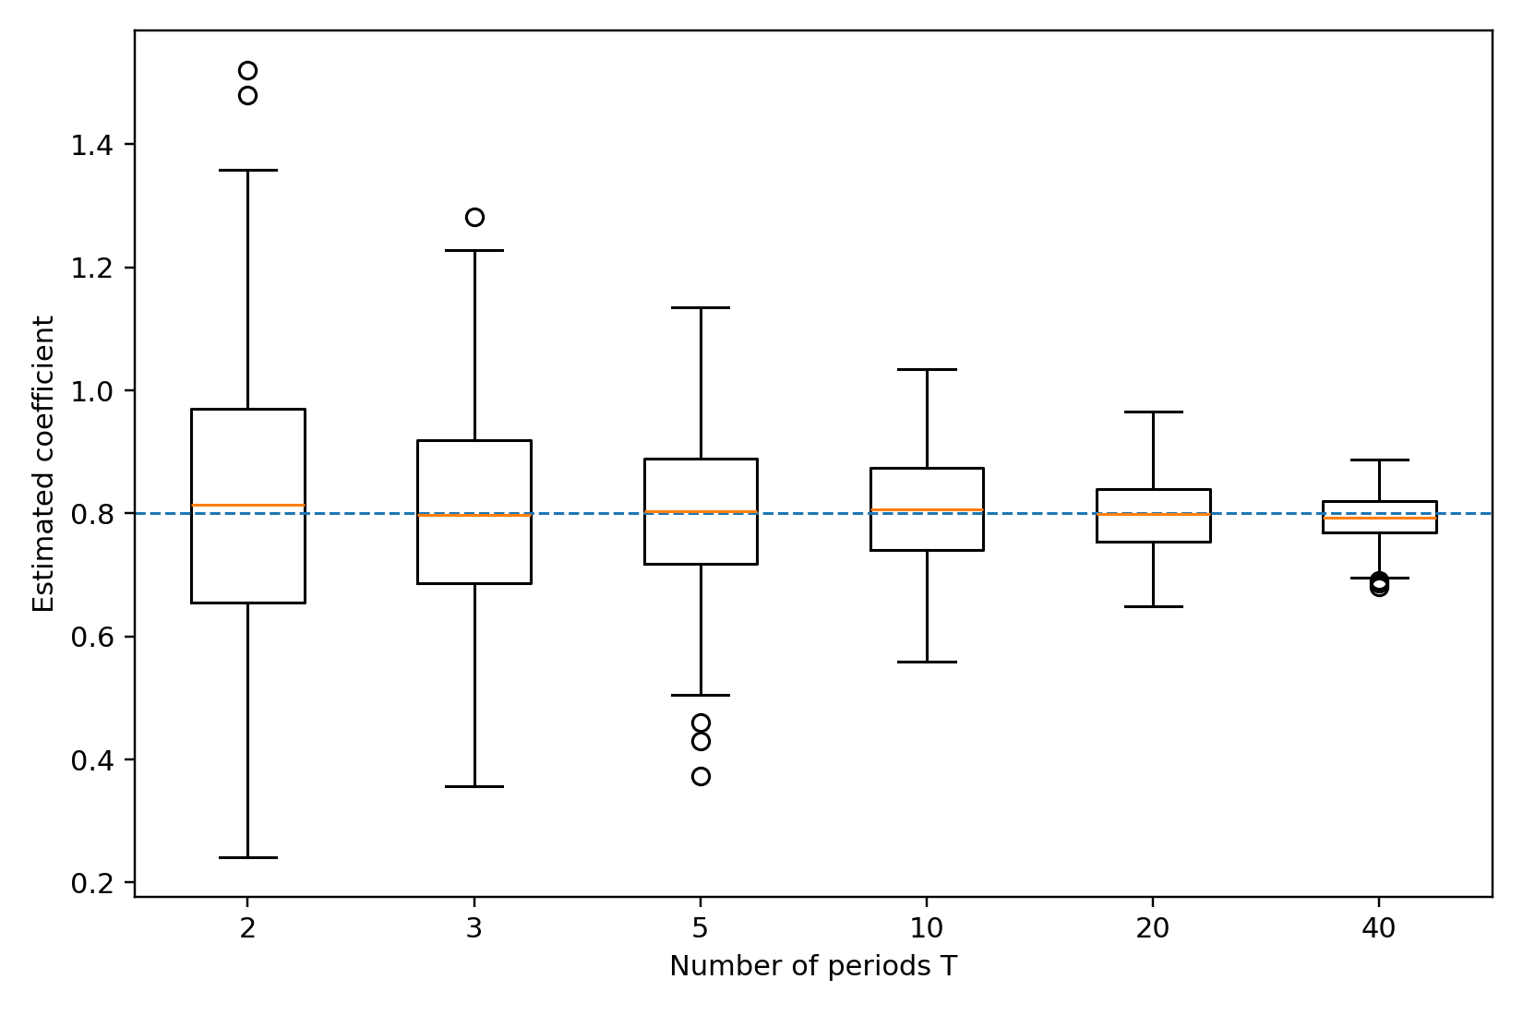
推定値のばらつきを図で見る
short panel / 差分
T が小さいと、β̂ の分布そのものが広い。
distribution of estimates
図から見えること
破線は真の値 0.8。T = 2 や 3 では箱が広く、外れ値も多い。
直感
1 個体あたりの usable variation が少ないので、サンプルごとに β̂ がかなり揺れる。
計量経済学 I ｜ Lecture 8
41
Notes:
[Sources] - /mnt/data/lecture8_revised.qmd (user-provided lecture manuscript) - /mnt/data/lecture8_revised.html (user-provided rendered HTML reference) - This slide was rebuilt from the user-provided manuscript/HTML, with wording and equations rewritten for classroom use while preserving the established visual style. - /mnt/data/lecture8_assets/shortpanel_boxplot.png (figure recreated from the short-panel simulation summary reported in the user-provided manuscript). [/Sources]

Slide 42
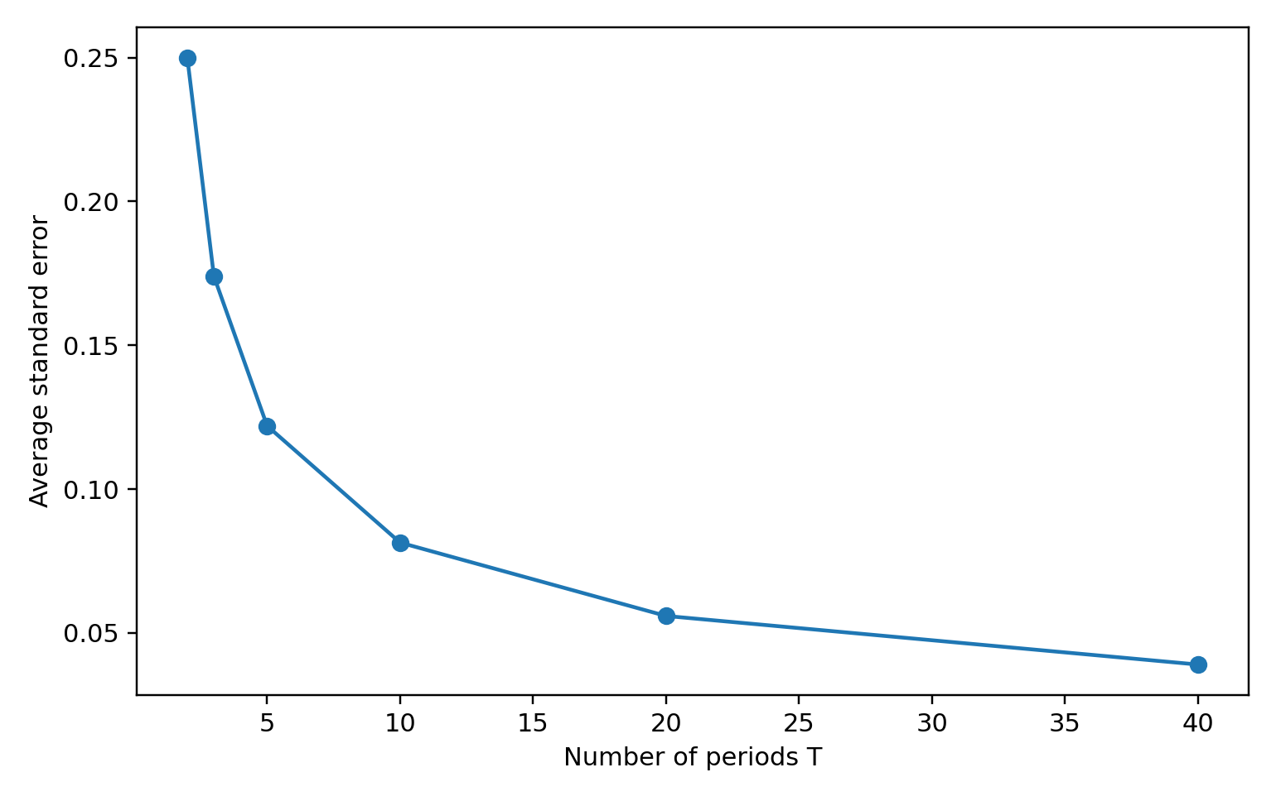
標準誤差は T とともに下がる
short panel / 差分
within variation をより多く観察できるほど、推定は精密になる。
average standard error
図の意味
T が増えるにつれて、平均標準誤差は単調に低下していく。
教室でのまとめ
FE は「個体内比較」によって交絡を減らせる一方、比較に使える情報を削る。だから short panel ではしばしば不精密になる。
計量経済学 I ｜ Lecture 8
42
Notes:
[Sources] - /mnt/data/lecture8_revised.qmd (user-provided lecture manuscript) - /mnt/data/lecture8_revised.html (user-provided rendered HTML reference) - This slide was rebuilt from the user-provided manuscript/HTML, with wording and equations rewritten for classroom use while preserving the established visual style. - /mnt/data/lecture8_assets/mean_se_line.png (figure recreated from the mean standard errors reported in the user-provided short-panel simulation section). [/Sources]

Slide 43
short panel パートの結論
short panel / 差分
FE を回すだけで安心してはいけない。
結論 1
結論 2
結論 3
T が短いと、各個体の中で利用できる変化が少ない。
その結果、推定値は不安定になり、標準誤差も大きくなりやすい。
差分回帰・TWFE・AKM まで含めて、「何を差し引き、どの variation が残るか」を常に確認する。
計量経済学 I ｜ Lecture 8
43
Notes:
[Sources] - /mnt/data/lecture8_revised.qmd (user-provided lecture manuscript) - /mnt/data/lecture8_revised.html (user-provided rendered HTML reference) - This slide was rebuilt from the user-provided manuscript/HTML, with wording and equations rewritten for classroom use while preserving the established visual style. [/Sources]

Slide 44
双子研究
Lecture 8
Lecture 8
双子データで見る
fixed effects の発想
この部で押さえること
1
通常の OLS では能力や家庭環境が混ざる
教育年数と賃金の関係を、一卵性双生児という「強い比較対象」で読む。
2
双子固定効果で共通要因を差し引く
3
ただし測定誤差はむしろ深刻になる
計量経済学 I ｜ Lecture 8
44
Notes:
[Sources] - /mnt/data/lecture8_revised.qmd (user-provided lecture manuscript) - /mnt/data/lecture8_revised.html (user-provided rendered HTML reference) - This slide was rebuilt from the user-provided manuscript/HTML, with wording and equations rewritten for classroom use while preserving the established visual style. [/Sources]

Slide 45
教育収益率を普通に OLS すると何が問題か
双子研究
賃金と教育年数の相関を、そのまま因果効果とは読めない。
素朴な回帰
問題
もし教育年数 S_i がこうした要因と相関しているなら、OLS の β̂ は教育の因果効果ではなく、教育と能力の混合物になる。
u_i に入りそうなもの
能力
家庭環境
学業への意欲
観測されない人的資本
そこで双子
一卵性双生児なら、遺伝的背景や家庭環境の大部分が共有されている。比較対象を「他人」から「双子のペア」に変えれば、共通要因をかなり差し引ける。
計量経済学 I ｜ Lecture 8
45
Notes:
[Sources] - /mnt/data/lecture8_revised.qmd (user-provided lecture manuscript) - /mnt/data/lecture8_revised.html (user-provided rendered HTML reference) - This slide was rebuilt from the user-provided manuscript/HTML, with wording and equations rewritten for classroom use while preserving the established visual style. [/Sources]

Slide 46
双子固定効果のアイデア
双子研究
双子ペアごとの α_j を入れると、共通の背景要因を吸収できる。
pair FE
何が消えるか
双子ペアに共通する能力や家庭環境は α_j として入り、差分をとると消える。
差分で書くと
だから β は何を表すか
同じ双子ペアの中で、教育年数が長い方がどれだけ高い賃金を得ているか、という within-pair の比較を表す。
計量経済学 I ｜ Lecture 8
46
Notes:
[Sources] - /mnt/data/lecture8_revised.qmd (user-provided lecture manuscript) - /mnt/data/lecture8_revised.html (user-provided rendered HTML reference) - This slide was rebuilt from the user-provided manuscript/HTML, with wording and equations rewritten for classroom use while preserving the established visual style. [/Sources]

Slide 47
ただし固定効果では測定誤差が目立つ
双子研究
差分にすると、教育年数のノイズも差分として前面に出る。
観測される教育年数
Ashenfelter & Krueger の工夫
本人報告だけでなく、双子が相手の教育年数を報告した情報も集め、測定誤差を点検している。
attenuation bias
説明変数の中に e_jk が入り、誤差項の中には -β e_jk が入るので、OLS の係数は通常下方に引っ張られる。差分をとるとこの問題はむしろ強く出やすい。
この例のメッセージ
fixed effects は不変の交絡に強いが、ノイズに弱くなることがある。これは short panel の議論ともつながっている。
計量経済学 I ｜ Lecture 8
47
Notes:
[Sources] - /mnt/data/lecture8_revised.qmd (user-provided lecture manuscript) - /mnt/data/lecture8_revised.html (user-provided rendered HTML reference) - This slide was rebuilt from the user-provided manuscript/HTML, with wording and equations rewritten for classroom use while preserving the established visual style. [/Sources]

Slide 48
ここまでで one-way FE の発想は見えた
双子研究
次は「時点共通のショック」も差し引く TWFE に進む。
one-way FE がしていたこと
それでも残るもの
TWFE の役割
農家ごとの固定差
双子ペアごとの固定差
企業ごとの固定差
など、一つの次元の不変要因を吸収する
景気の年次変動
全国共通ショック
法改正
物価や景況感のような時点共通要因
個体 FE に加えて時点 FE も入れる
個人差も年差も差し引く
2×2 では DiD と同じ構造になる
計量経済学 I ｜ Lecture 8
48
Notes:
[Sources] - /mnt/data/lecture8_revised.qmd (user-provided lecture manuscript) - /mnt/data/lecture8_revised.html (user-provided rendered HTML reference) - This slide was rebuilt from the user-provided manuscript/HTML, with wording and equations rewritten for classroom use while preserving the established visual style. [/Sources]

Slide 49
TWFE
Lecture 8
Lecture 8
Two-way Fixed Effects：
個体差と時点差を同時に引く
この部で押さえること
1
基本形は y = α + λ + βx + u の形
one-way FE が個体ごとの差を消すのに対し、TWFE は時点共通ショックも差し引く。
2
double demeaning が本質
3
2×2 では DiD と同じ構造になる
計量経済学 I ｜ Lecture 8
49
Notes:
[Sources] - /mnt/data/lecture8_revised.qmd (user-provided lecture manuscript) - /mnt/data/lecture8_revised.html (user-provided rendered HTML reference) - This slide was rebuilt from the user-provided manuscript/HTML, with wording and equations rewritten for classroom use while preserving the established visual style. [/Sources]

Slide 50
TWFE の基本形
TWFE
個体固定効果 αᵢ と時間固定効果 λₜ を同時に入れる。
TWFE
個体 FE が消すもの
能力・家庭環境・恒常的な企業差など、個体ごとの不変要因。
記号の意味
αᵢ: 個体固定効果
λₜ: 時点固定効果
β: 読みたい傾き
u_it: 残差ショック
時間 FE が消すもの
景気・法改正・インフレ・全国共通ショックなど、その時点に全員へ共通してかかる要因。
計量経済学 I ｜ Lecture 8
50
Notes:
[Sources] - /mnt/data/lecture8_revised.qmd (user-provided lecture manuscript) - /mnt/data/lecture8_revised.html (user-provided rendered HTML reference) - This slide was rebuilt from the user-provided manuscript/HTML, with wording and equations rewritten for classroom use while preserving the established visual style. [/Sources]

Slide 51
TWFE で β を識別しているのは何か
TWFE
個人差でも年差でもない、二重に残った variation である。
double demeaned y
何を引いているか
その人のいつもの水準も、その年の全体的な高さも、両方差し引く。
double demeaned x
だから β が使うもの
「その人だから高い」「その年だから高い」を除いた後でもなお残る、個人内・時点内の相対的なズレである。
計量経済学 I ｜ Lecture 8
51
Notes:
[Sources] - /mnt/data/lecture8_revised.qmd (user-provided lecture manuscript) - /mnt/data/lecture8_revised.html (user-provided rendered HTML reference) - This slide was rebuilt from the user-provided manuscript/HTML, with wording and equations rewritten for classroom use while preserving the established visual style. [/Sources]

Slide 52
なぜ double demeaning になるのか
TWFE
個人平均と時間平均を引き、最後に全体平均を戻す。
個人平均
読み方
個人固定効果 αᵢ も時間固定効果 λₜ も、平均との差を二重に取ることで消える。TWFE は結局、double-demeaned した変数どうしの回帰と同じになる。
時間平均
整理すると
計量経済学 I ｜ Lecture 8
52
Notes:
[Sources] - /mnt/data/lecture8_revised.qmd (user-provided lecture manuscript) - /mnt/data/lecture8_revised.html (user-provided rendered HTML reference) - This slide was rebuilt from the user-provided manuscript/HTML, with wording and equations rewritten for classroom use while preserving the established visual style. [/Sources]

Slide 53
直感：one-way FE と TWFE の違い
TWFE
TWFE は「その年だから高い」をさらに引く。
個人 FE だけ
時間 FE も入れた TWFE
yᵢₜ - ȳ_i を見る。
その人のいつもの水準からどれだけ上か下か、を比較する。
ただし、その年に全員が高かったかどうかはまだ残る。
yᵢₜ - ȳ_i - ȳ_t + ȳ を見る。
その人の水準差も、その年の共通ショックも引く。
残るのは、個人内変化のうち時点共通要因を除いた部分だけ。
計量経済学 I ｜ Lecture 8
53
Notes:
[Sources] - /mnt/data/lecture8_revised.qmd (user-provided lecture manuscript) - /mnt/data/lecture8_revised.html (user-provided rendered HTML reference) - This slide was rebuilt from the user-provided manuscript/HTML, with wording and equations rewritten for classroom use while preserving the established visual style. [/Sources]

Slide 54
2×2 の最小例で見る
TWFE
最小の世界では、TWFE の中身を手で追える。
2×2 example
観測値
個人 A は x が 1→3 に増え、個人 B は 2→2 で変化しない。y はそれに対応して A が 10→16、B が 11→13。
この後すること
個人平均・時間平均・全体平均を計算し、double-demeaned した x と y の関係を見る。
計量経済学 I ｜ Lecture 8
54
Notes:
[Sources] - /mnt/data/lecture8_revised.qmd (user-provided lecture manuscript) - /mnt/data/lecture8_revised.html (user-provided rendered HTML reference) - This slide was rebuilt from the user-provided manuscript/HTML, with wording and equations rewritten for classroom use while preserving the established visual style. [/Sources]

Slide 55
2×2 では TWFE = DiD
TWFE
この最小例では、double demeaning は差の差と同じ構造になる。
差の差で計算すると
だから DiD とつながる
2×2 の世界では、TWFE は「個体差を引く」「時間差を引く」という二回の差分を回帰で一般化したものだと理解できる。ここが event study や staggered DiD につながる出発点である。
何が起きているか
A の before-after から B の before-after を引く。
同じことを x についても行う。
その比率が β になる。
計量経済学 I ｜ Lecture 8
55
Notes:
[Sources] - /mnt/data/lecture8_revised.qmd (user-provided lecture manuscript) - /mnt/data/lecture8_revised.html (user-provided rendered HTML reference) - This slide was rebuilt from the user-provided manuscript/HTML, with wording and equations rewritten for classroom use while preserving the established visual style. [/Sources]

Slide 56
「two-way」は時間 × 個人だけではない
TWFE
固定効果を入れる次元が二つあれば、それは広い意味で two-way FE である。
例 1：労働者 FE + 企業 FE
例 2：送り手 FE + 受け手 FE
w = α + ψ + x′β + u の形
賃金を worker component と firm component に分ける。
AKM 分解の基本形。
y_ij = α_i + γ_j + βx_ij + u_ij
貿易・ネットワーク・マッチングデータで使う。
送り手の強さと受け手の魅力を同時に差し引く。
計量経済学 I ｜ Lecture 8
56
Notes:
[Sources] - /mnt/data/lecture8_revised.qmd (user-provided lecture manuscript) - /mnt/data/lecture8_revised.html (user-provided rendered HTML reference) - This slide was rebuilt from the user-provided manuscript/HTML, with wording and equations rewritten for classroom use while preserving the established visual style. [/Sources]

Slide 57
AKM
Lecture 8
Lecture 8
AKM 分解：
賃金を worker と firm に分ける
この部で押さえること
1
基本式は w = α + ψ + x′β + u の形
two-way FE の代表的応用として、賃金格差を「人の違い」と「企業の違い」に分解する。
2
mover が firm effect をつなぐ
3
統計的分解として読み、因果と混同しない
計量経済学 I ｜ Lecture 8
57
Notes:
[Sources] - /mnt/data/lecture8_revised.qmd (user-provided lecture manuscript) - /mnt/data/lecture8_revised.html (user-provided rendered HTML reference) - This slide was rebuilt from the user-provided manuscript/HTML, with wording and equations rewritten for classroom use while preserving the established visual style. [/Sources]

Slide 58
AKM 分解の基本式
AKM
worker FE と firm FE を同時に入れる。
AKM
目的
賃金格差のどれくらいが worker effect で、どれくらいが firm effect なのかを分けて見る。
どう読むか
αᵢ: 労働者に固有の恒常成分
ψ_j: 企業に固有の賃金プレミアム
xᵢₜ: 観測可能な属性
DiD 型の TWFE との違い
ここで関心があるのは β だけではなく、固定効果それ自体の分布と相関である。
計量経済学 I ｜ Lecture 8
58
Notes:
[Sources] - /mnt/data/lecture8_revised.qmd (user-provided lecture manuscript) - /mnt/data/lecture8_revised.html (user-provided rendered HTML reference) - This slide was rebuilt from the user-provided manuscript/HTML, with wording and equations rewritten for classroom use while preserving the established visual style. [/Sources]

Slide 59
αᵢ と ψⱼ は何を表すのか
AKM
worker effect と firm effect は、賃金の異質性を切り分けるための成分である。
労働者固定効果 αᵢ
企業固定効果 ψⱼ
能力・経験・人的資本・交渉力のような、労働者に固有で比較的恒常的な成分。
どの企業で働いても持ち込む賃金水準、と読める。
賃金プレミアム・労働条件・労使慣行・利潤率の差など、企業側の恒常成分。
同じような労働者でも、企業によって賃金が系統的に違う部分を表す。
計量経済学 I ｜ Lecture 8
59
Notes:
[Sources] - /mnt/data/lecture8_revised.qmd (user-provided lecture manuscript) - /mnt/data/lecture8_revised.html (user-provided rendered HTML reference) - This slide was rebuilt from the user-provided manuscript/HTML, with wording and equations rewritten for classroom use while preserving the established visual style. [/Sources]

Slide 60
なぜ mover が重要なのか・connected set とは何か
AKM
worker effect と firm effect を分けるには、企業間をまたぐ移動が必要である。
mover network
mover が識別をつくる
同じ労働者が firm 1 から firm 2 に移ると、賃金変化から ψ₂ - ψ₁ について情報が得られる。
connected set
もし A・B と C・D の企業群の間で移動が一度もなければ、その二つのグループの firm effect は水準比較できない。実証では最大連結成分で推定することが多い。
計量経済学 I ｜ Lecture 8
60
Notes:
[Sources] - /mnt/data/lecture8_revised.qmd (user-provided lecture manuscript) - /mnt/data/lecture8_revised.html (user-provided rendered HTML reference) - This slide was rebuilt from the user-provided manuscript/HTML, with wording and equations rewritten for classroom use while preserving the established visual style. [/Sources]

Slide 61
AKM で分かることと、言いすぎてはいけないこと
AKM
統計的分解としては強力だが、そのまま純粋な因果効果ではない。
分かること
注意点
後続研究の方向
worker effect の分散
firm effect の分散
worker–firm sorting の強さ
firm effect をそのまま「入社したら必ず上がる賃金効果」とは読めない。
マッチの質や選択が混ざりうる。
limited mobility bias の補正
grouped fixed effects など低次元化
connected set の扱いの改善
計量経済学 I ｜ Lecture 8
61
Notes:
[Sources] - /mnt/data/lecture8_revised.qmd (user-provided lecture manuscript) - /mnt/data/lecture8_revised.html (user-provided rendered HTML reference) - This slide was rebuilt from the user-provided manuscript/HTML, with wording and equations rewritten for classroom use while preserving the established visual style. [/Sources]

Slide 62
今日の講義のまとめ
まとめ
fixed effects は「何を差し引いているか」で整理すると一つにつながる。
1. パネルデータ
2. one-way FE
3. short panel / FD
4. TWFE / AKM
同じ個体を繰り返し観測することで、within 比較を作れる。
個体ごとの不変要因 αᵢ を差し引き、個体内変化だけで β を読む。
T が短いと variation が乏しく、不精密・測定誤差・動学バイアスに注意が要る。
時点 FE や企業 FE を足すと、two-way FE の世界へ広がる。
比較の軸を between から within へ切り替える。そのうえで、何が消え、何がまだ残るかを毎回言葉で確認する。
計量経済学 I ｜ Lecture 8
62
Notes:
[Sources] - /mnt/data/lecture8_revised.qmd (user-provided lecture manuscript) - /mnt/data/lecture8_revised.html (user-provided rendered HTML reference) - This slide was rebuilt from the user-provided manuscript/HTML, with wording and equations rewritten for classroom use while preserving the established visual style. [/Sources]

